Slide 1
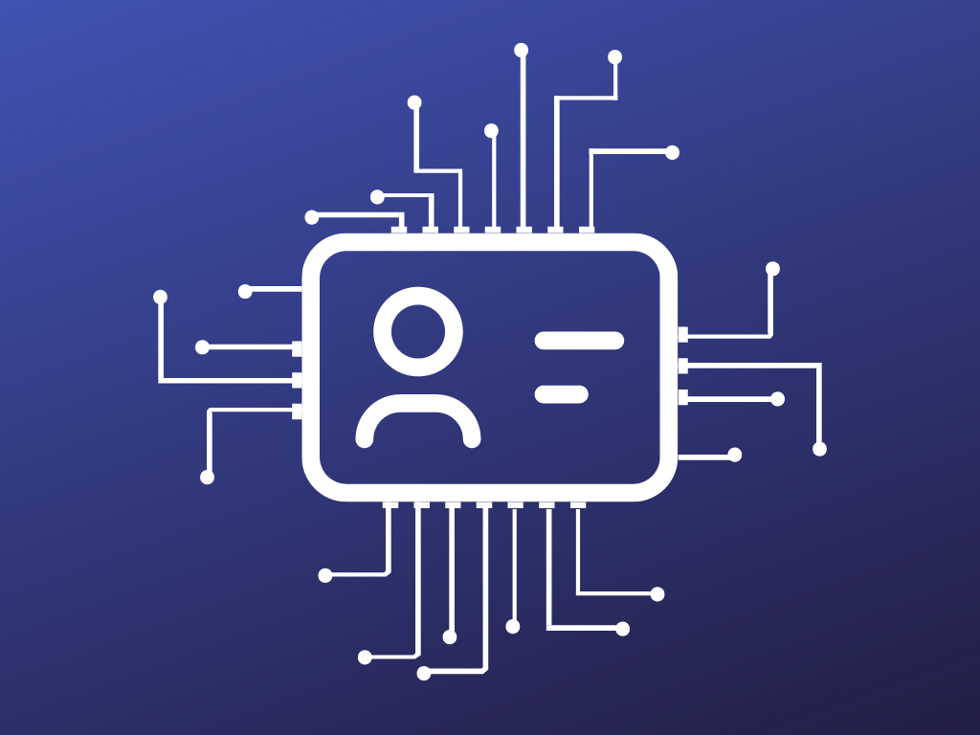
e-Buletin
Echipa DecentralizedBugs

Slide 2
De ce e-Buletin ?
Problema: în format fizic documentele pot fi pierdute
Soluția: păstrarea lor în format digital pe Blockchain

Slide 3

De ce e-Buletin ?
Problema: durata lungă de timp necesara creării si eliberării documentelor
Soluția: interfață WEB pentru accesul rapid la documentele de pe Blockchain

Slide 4

De ce e-Buletin ?
În lipsa securității în format fizic:
Problema: documentele unui cetățean pot fi furate
Soluția: stocarea acestora pe Blockchain
Problema: documente pot fi falsificate
Soluția: verificarea autenticității cetățeanului

Slide 5
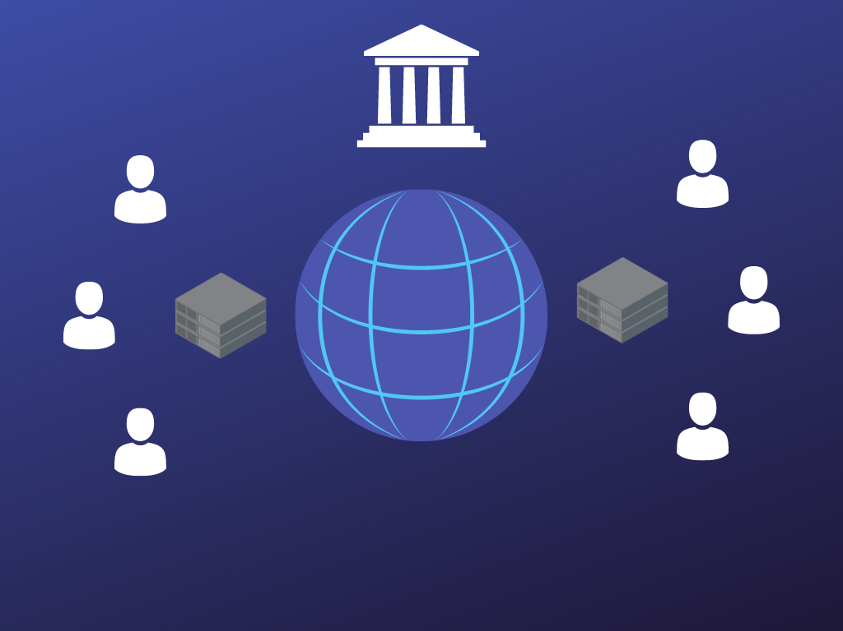
Participanții
Admin:
contul inițial de pe blockchain
Funcționarii guvernului:
pot accesa și realiza tranzacții pe blockchain
Validatorii:
validează fiecare tranzacție
crează blocuri prin ajungerea la un consens
server de tip REST pentru comunicare
Cetățenii:
nu au acces direct la blockchain
pot realiza doar o singura tranzactie
interacționează prin intermediul unui validator

Slide 6
Semnarea unei tranzacții
Se realizează din punct de vedere criptografic pe baza algoritmului de semnătura digitala
Emitatorul mesajului calculeaza hash-ul tranzactiei
Emitatorul semneaza folosind cheia sa privata si o trimite
Receiver-ul decripteaza tranzactia si calculeaza hash-ul acesteia
Receiver-ul compara hash-ul primit cu cel calculat de el
Se recuperearea cheii publice din semnatura
ECDSA algorithm

Slide 7
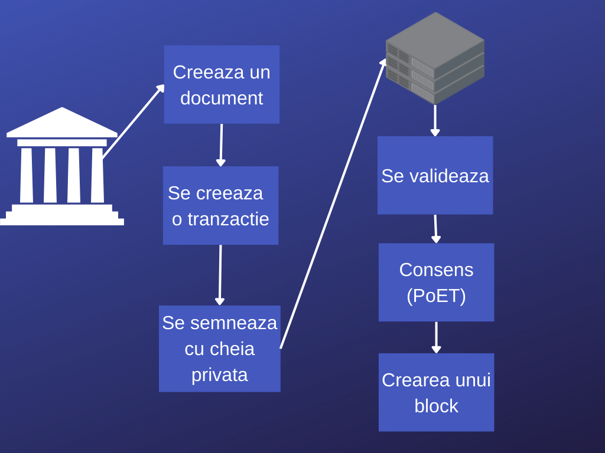
Crearea unui document

Slide 8
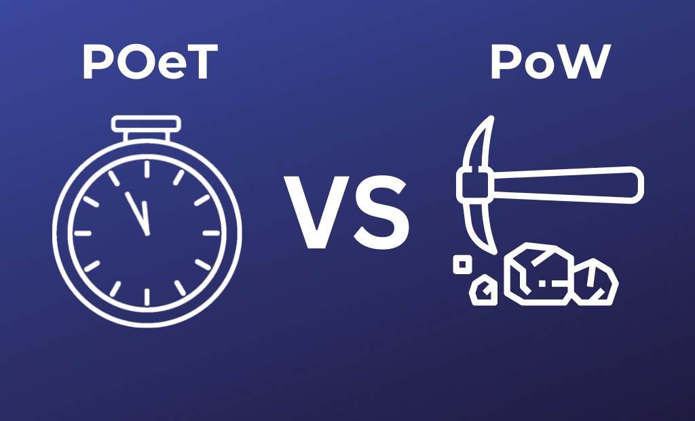
Algoritm de consens
Proof of Elapsed Time:
inspirat de o tehnologie Intel
eficiență sporită
Generarea timpului din adresa validatorului și hash-ul ultimului block
Verificarea integrității blockchain-ului
Notes:
Orice blockchain are nevoie de un consensus algorithm pentru a determina
INTEL -> SGX - Software Guard Extensions

Slide 9
Last 24h
Secret recovery phrase pentru cetățeni
2FA code prin email pentru cetățeni și funcționarii guvernului
Asigurarea integrității rețelei (în cazul lipsei unui bloc)
Definirea rolurilor tuturor participanților la rețea
Pe baza rolurilor: autorizare web și a tranzacțiilor

Slide 10
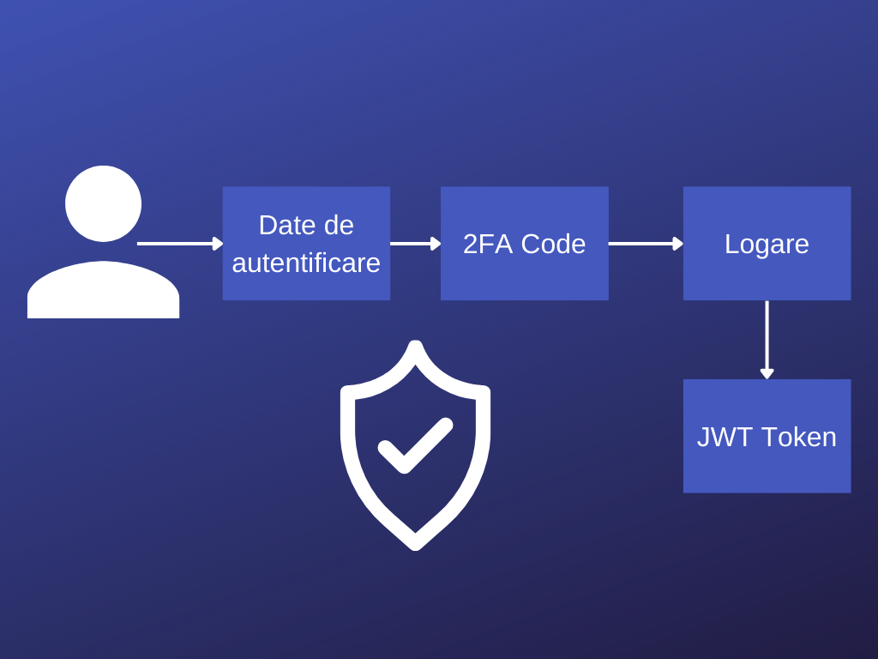
2FA

Slide 11
Key Recovery
Generare 24 cuvinte aleatorii (BIP-39)
Folosite ca seed
Regenere private key

Slide 12
Mulțumim!

